Slide 1
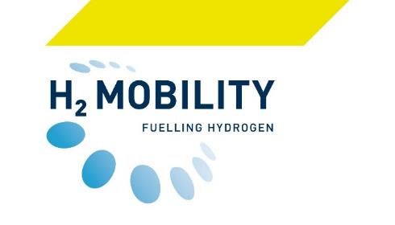
H2 MOBILITY Deutschland Summary
GREENHOUSE GAS EMISSIONS FOR BATTERY AND FUEL-CELL VEHICLES WITH RANGES OVER 300 KM
Excerpts from the Fraunhofer Institute for Solar Energy Systems ISE study, André Sternberg, Christoph Hank und Christopher Hebling
Document supporting the press release of July 14, 2019

Slide 2
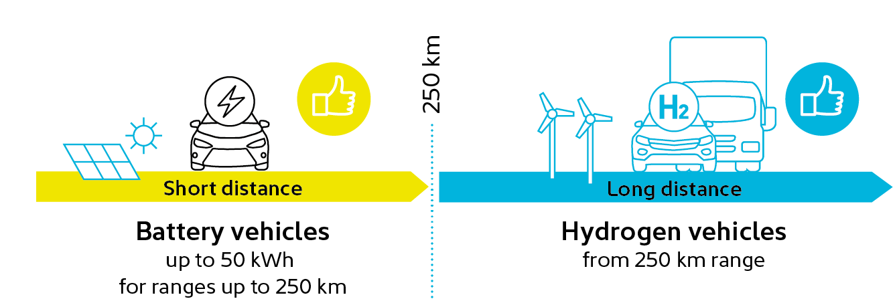

Slide 3
Wer wir sind: H2 MOBILITY DEUTSCHLAND GMBH & Co. KG

Slide 4
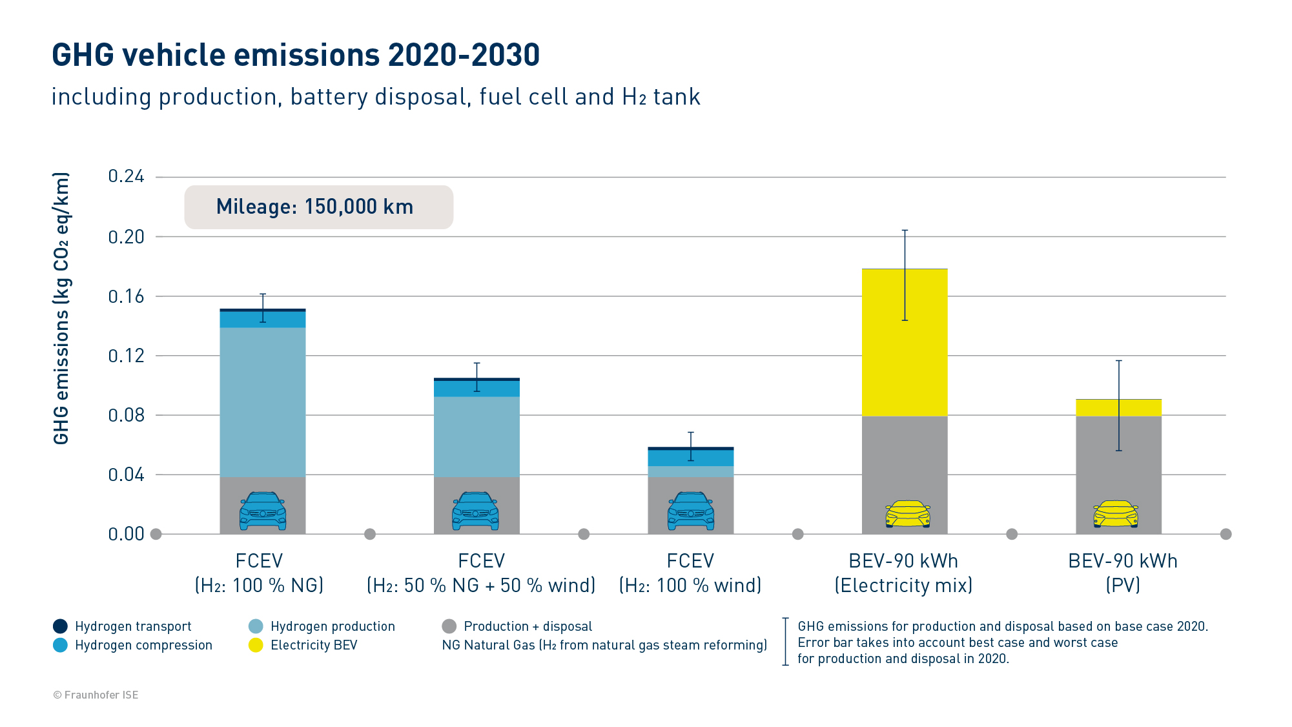
Wer wir sind: H2 MOBILITY DEUTSCHLAND GMBH & Co. KG

Slide 5
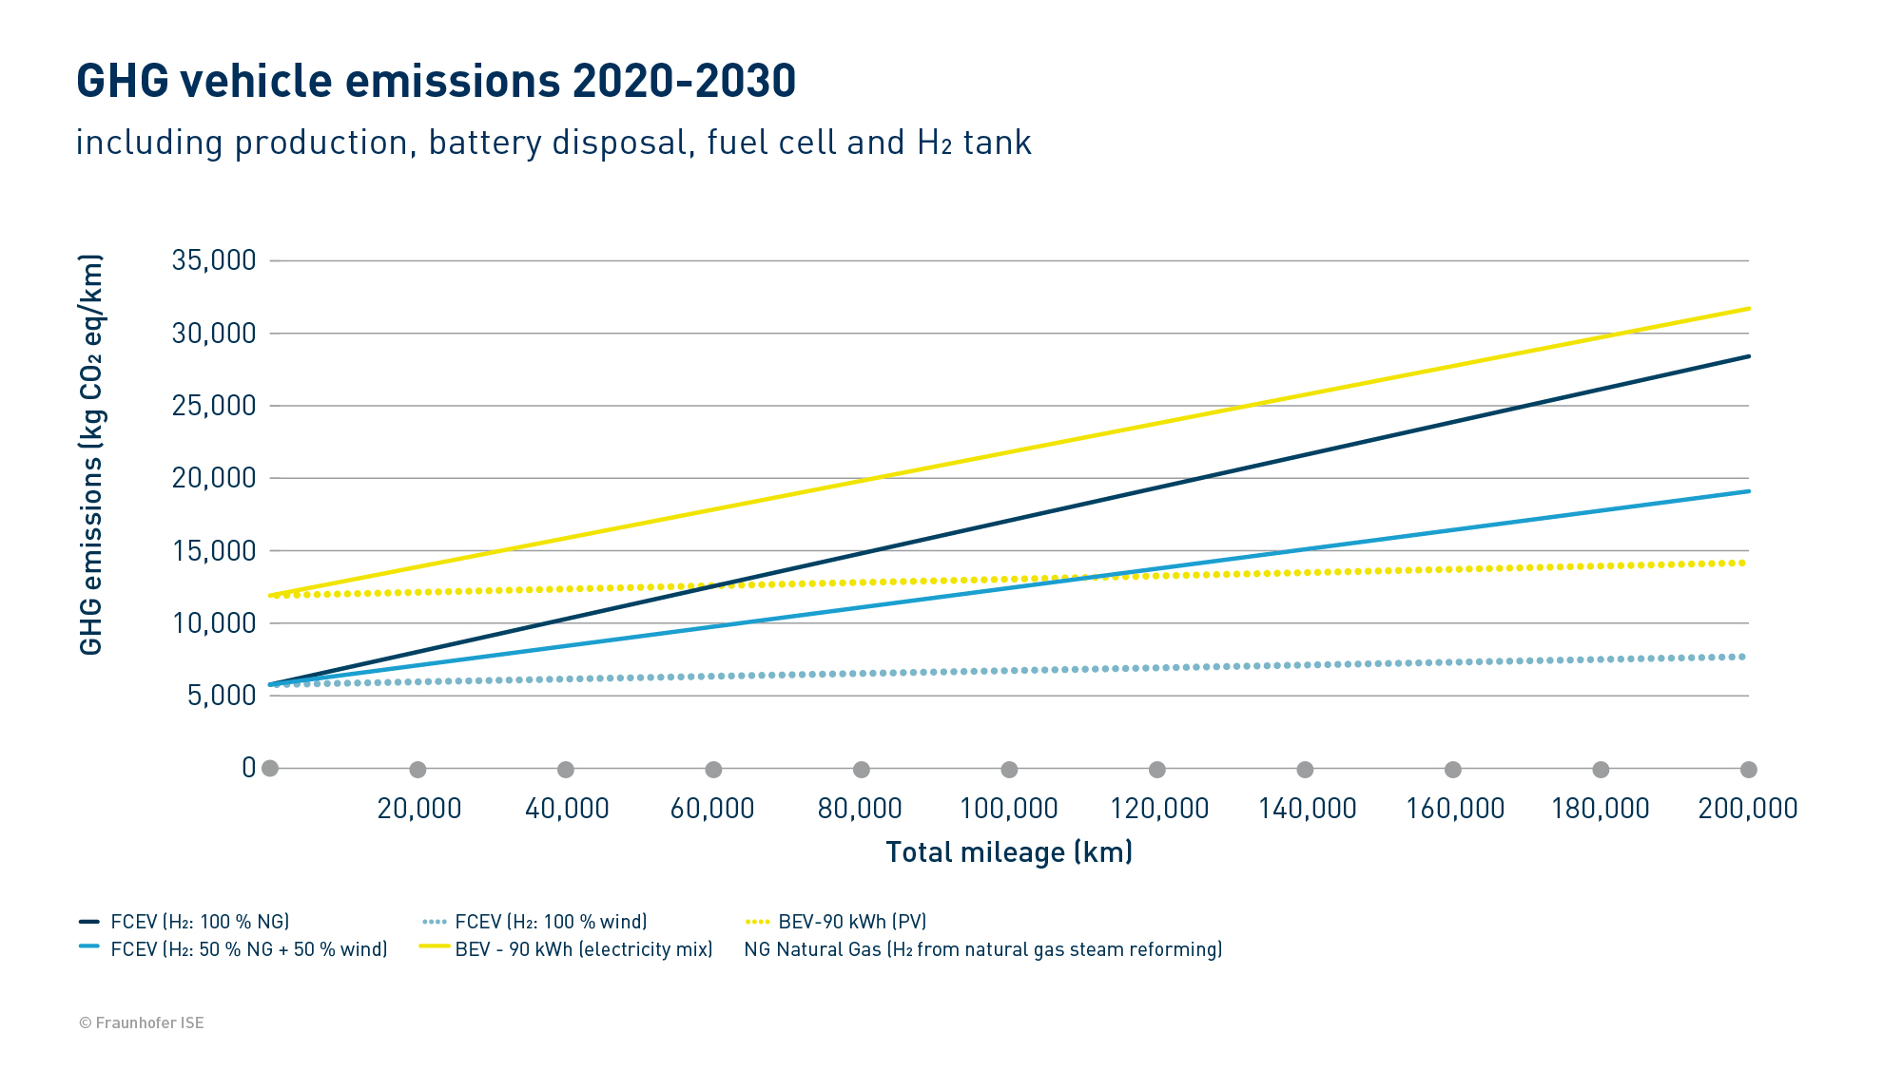
Wer wir sind: H2 MOBILITY DEUTSCHLAND GMBH & Co. KG

Slide 6
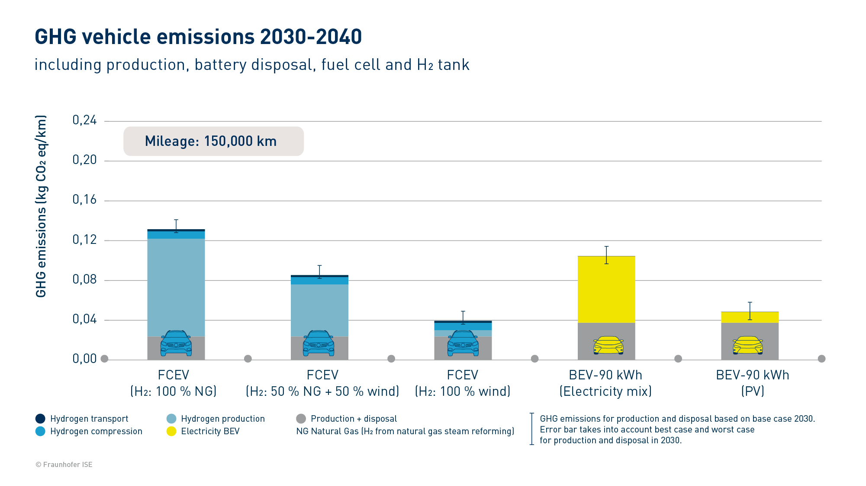
Wer wir sind: H2 MOBILITY DEUTSCHLAND GMBH & Co. KG

Slide 7
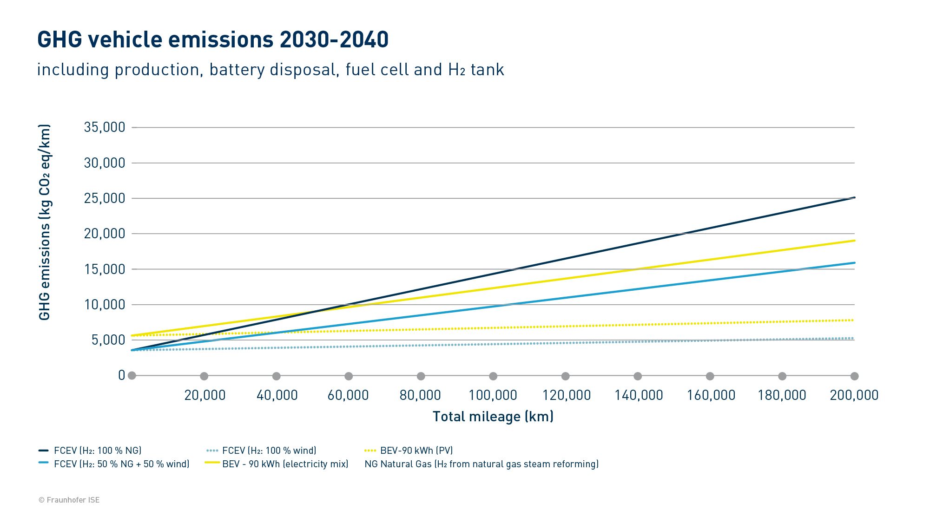
Wer wir sind: H2 MOBILITY DEUTSCHLAND GMBH & Co. KG

Slide 8
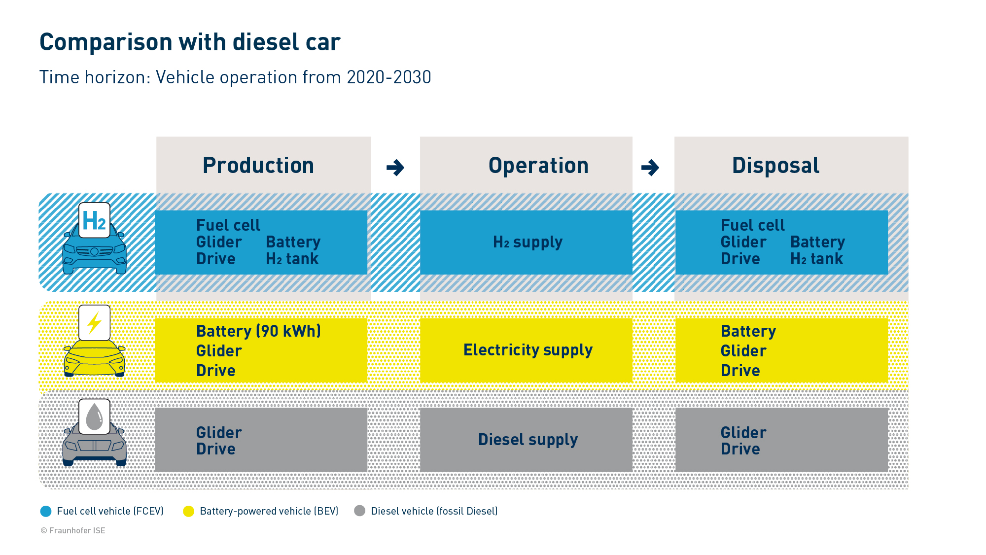
Wer wir sind: H2 MOBILITY DEUTSCHLAND GMBH & Co. KG

Slide 9
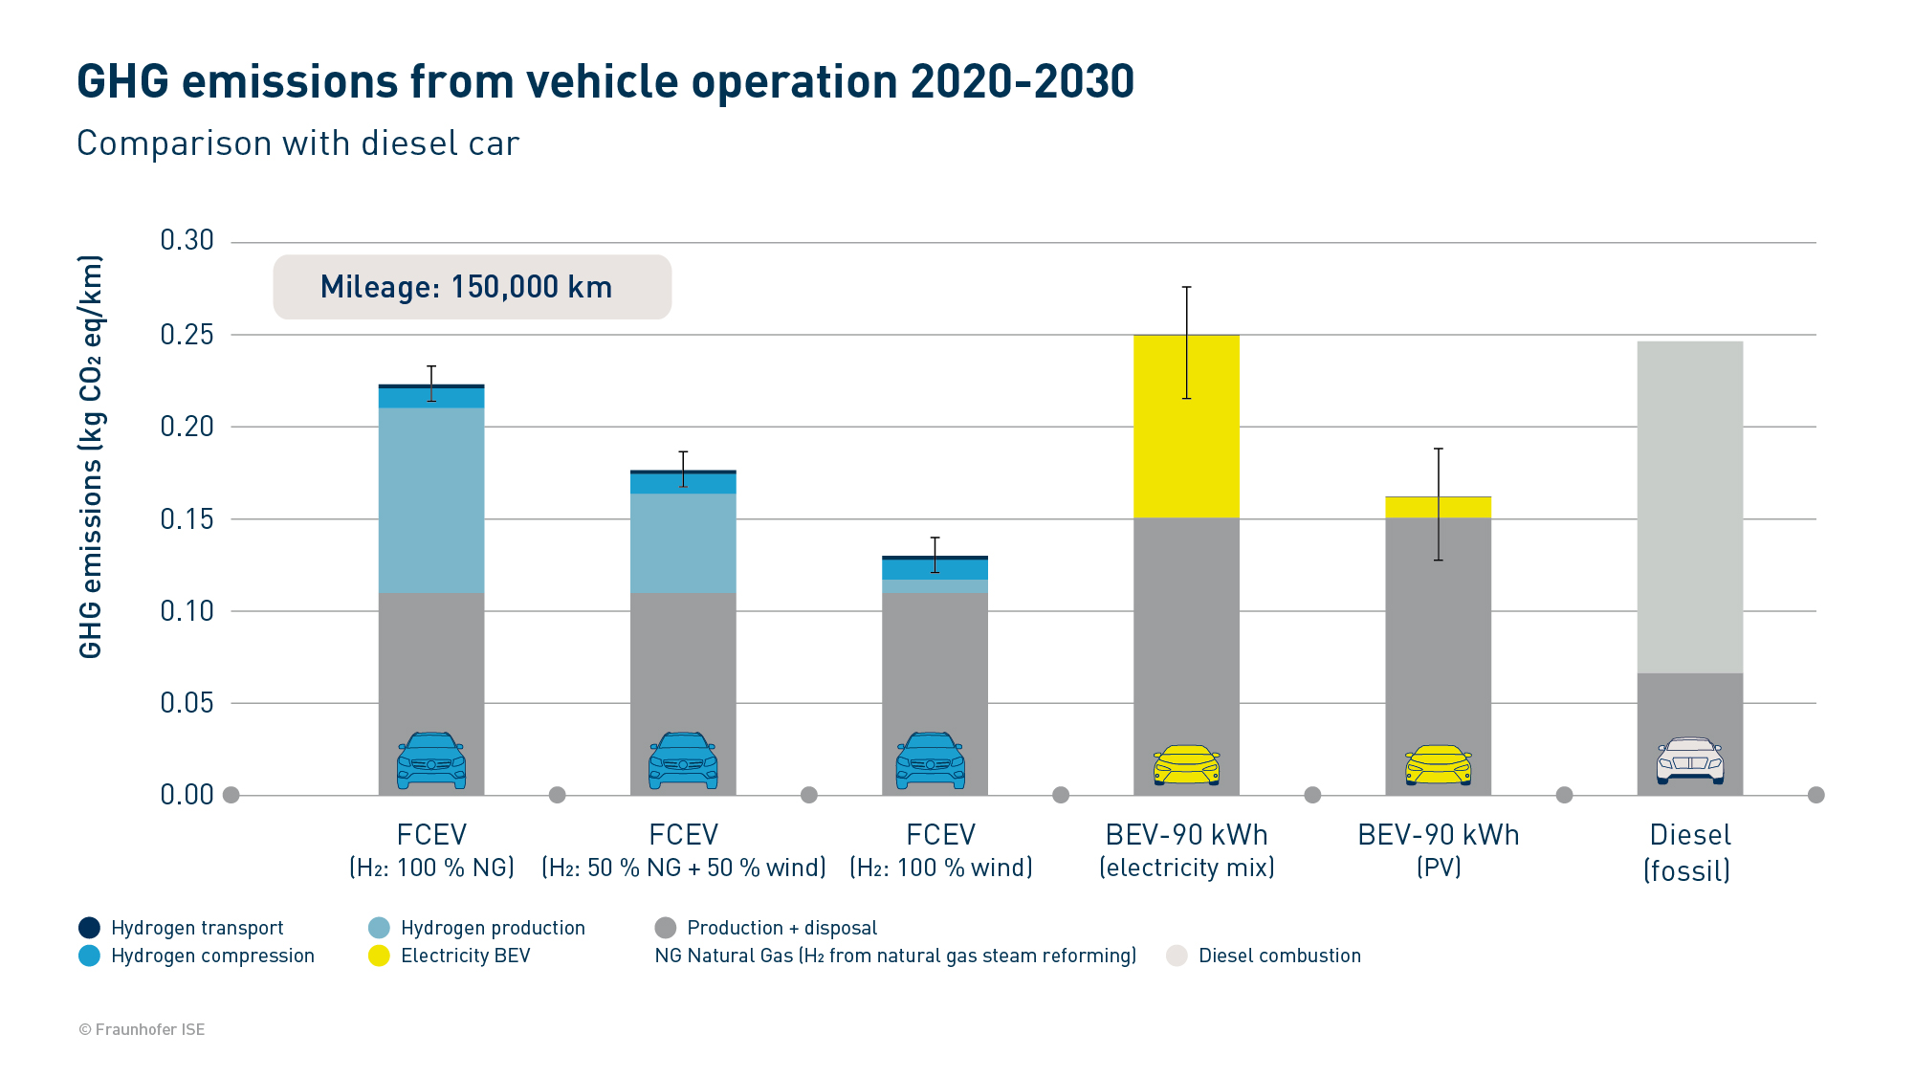
Wer wir sind: H2 MOBILITY DEUTSCHLAND GMBH & Co. KG

Slide 10
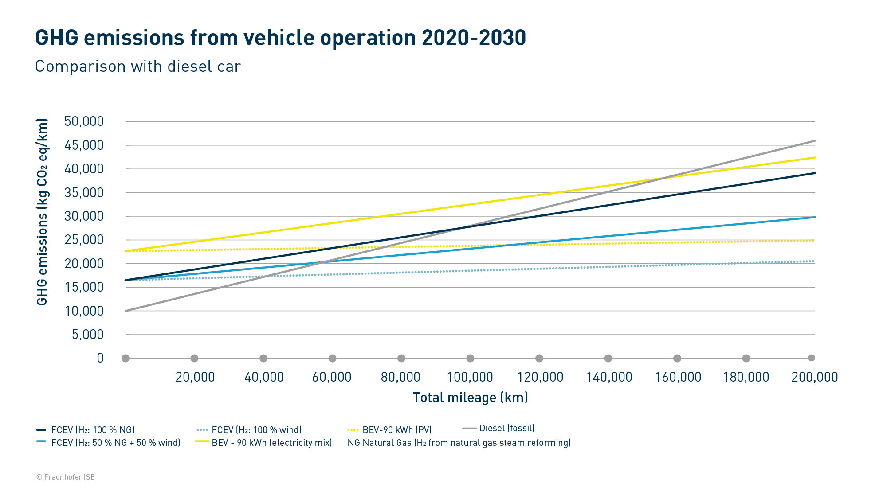
Wer wir sind: H2 MOBILITY DEUTSCHLAND GMBH & Co. KG

